Slide 1
CHÀO MỪNG
CÁC THẦY CÔ VÀ CÁC EM
ĐẾN VỚI TIẾT HỌC
HÔM NAY
Notes:
1
1

Slide 2
Số âm được cho là lần đầu xuất hiện trong khoảng từ năm 202 trước Công nguyên đến năm 220. Số dương và số âm dùng để biểu thị các đại lượng đối lập nhau. Người ta cũng coi số âm là kết quả của việc lấy số nhỏ trừ đi số lớn.
Chương này sẽ giúp các em tìm hiểu về số nguyên âm, số nguyên dương và các quy tắc tính toán liên quan đến số nguyên dương nói chung. Nếu hiểu rõ về số âm, các em sẽ thấy số âm không có bí ẩn. Trái lại số âm còn làm cho thế giới các con số thêm thú vị và hữu ích.

Slide 3
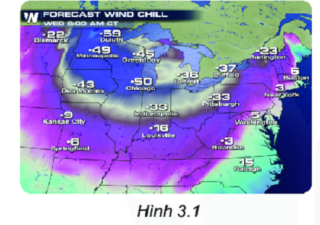
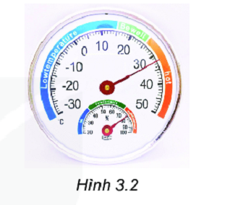
Quan sát hình 3.1 và 3.2 em thấy những con số trong 2 hình có gì đặc biệt?
Quan sát hình 3.1 và 3.2, các em thấy ngoài các số quen thuộc như 2 hay 10 còn có các số với dấu “-” đằng trước, đó là các số âm. Vậy số âm có ý nghĩa gì trong đời sống và có quan hệ gì với các số đã học?

Slide 4
CHƯƠNG III: SỐ NGUYÊN
Tiết 29
BÀI 13: TẬP HỢP CÁC SỐ NGUYÊN
(tiết 1)

Slide 5
Tập hợp các số nguyên
Phép cộng và phép trừ số nguyên
CHƯƠNG III
SỐ NGUYÊN
Quy tắc dấu ngoặc
Phép nhân số nguyên
Phép chia hết. Ước và bội của một số nguyên

Slide 6
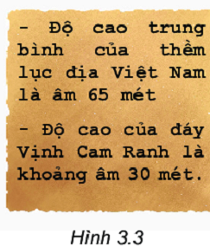
1. Làm quen với số nguyên âm
HĐ1
Số -3 đọc là “âm 3”. Tương tự hãy đọc các số âm trên bản đồ thời tiết H 3.1, H3.2?
HĐ2
Bằng cách sử dụng dấu “-”, hãy viết các số âm được nói đến trong hình 3.3

Slide 7
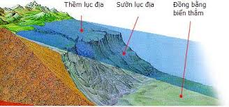
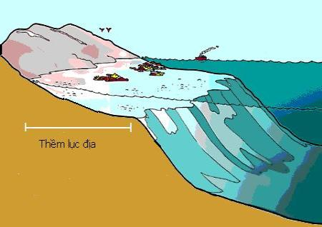
Độ cao trung bình của thềm lục địa Việt Nam là -65m

Slide 8
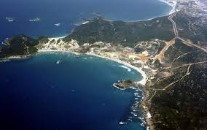
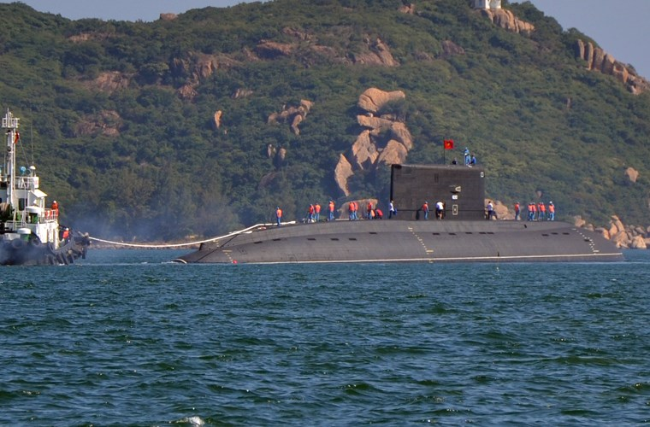
Độ cao của đáy Vịnh Cam Ranh là -30m

Slide 9
- Các số tự nhiên (khác 0) 1; 2; 3; 4 ...còn được gọi là các số nguyên dương.
- Các số -1; -2; -3; ...gọi là các số nguyên âm.
- Tập hợp số nguyên kí hiệu là Z, gồm các số nguyên âm, số 0, số nguyên dương.
Ký hiệu: Z = {..; -3; -2; -1; 0; 1; 2; 3; ...}

Slide 10
*Chú ý:
- Số 0 không là số nguyên dương, cũng không phải là số nguyên âm.
- Đôi khi viết số 6 thành + 6 và ta đọc là dương sáu
- Số 0 không là số nguyên dương, cũng không phải là số nguyên âm.

Slide 11
Các em hãy chú ý lắng nghe và ghi nhớ nội dung của đoạn video dưới đây. Vì sau khi video kết thúc, sẽ có một trò chơi nhỏ kiểm tra sự ghi nhớ của các em. Ai trả lời đúng sẽ được nhận 1 phần quà. Chúc các em sẽ nhận được nhiều quà nhé.
Lưu ý: Các em có thể vừa nghe vừa ghi những gì mình vừa xem.

Slide 12
VIDEO 1. NHIỆT ĐỘ

Slide 13
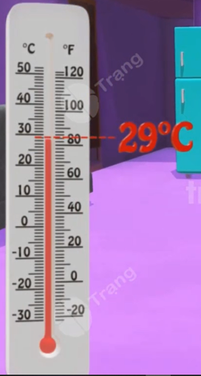
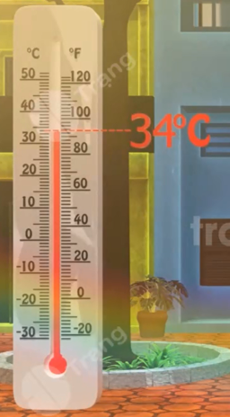
Câu hỏi 1: Nhiệt độ trên 0⁰C trong video trên là
A. 29⁰C.
B. 34⁰C.
C. Cả A và B đều đúng.

Slide 14
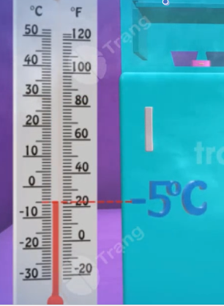
Câu hỏi 2: Nhiệt độ dưới 0⁰C trong video trên là
A. 5⁰C.
B. - 5⁰C.
C. -4⁰C.

Slide 16
Câu hỏi 1: Độ cao trung bình của đỉnh núi trong video trên cao hơn mực nước biển là
A. 150m.
B. 250m.
C. 1234m.

Slide 17
Câu hỏi 2: Số nguyên âm trong video 2 dùng để biểu thị độ cao trung bình thấp hơn mực nước biển, đúng hay sai?
A. SAI.
B. ĐÚNG.

Slide 18
CÁC EM THEO DÕI CÁC BỨC TRANH DƯỚI ĐÂY VÀ ĐỌC NHIỆT ĐỘ, ĐỘ CAO… CÓ TRONG HÌNH NHÉ.

Slide 19
Pari 0⁰C

Slide 20
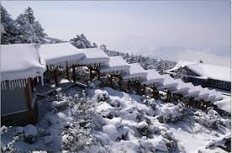
Bắc kinh -2⁰C

Slide 21
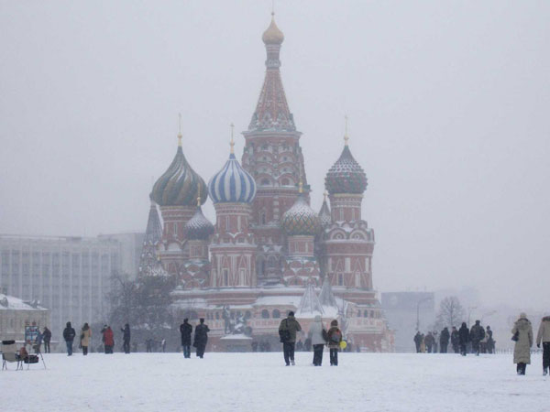
Mát-xcơ-va -7⁰C

Slide 22
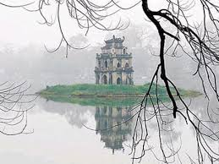
Hà nội 18⁰C

Slide 23
Luyện tập 1:
a) Viết ba số nguyên dương và ba số nguyên âm?
b) Hãy đọc các số mà em đã viết?

Slide 24
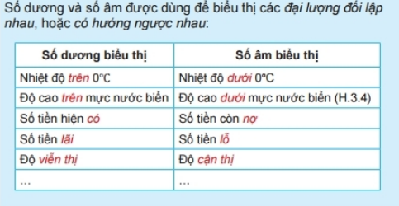
- Khi nào thì người ta dùng số âm?

Slide 26
SAU ĐÂY LÀ MỘT ĐOẠN VIDEO VỀ Phan Xi Păng hay còn gọi Fansipan là ngọn núi cao nhất của bán đảo Đông Dương (3.143 m), nằm ở trung tâm dãy Hoàng Liên Sơn. Cách thị trấn Sapa 9 km về phía Tây Nam của Việt Nam.

Slide 28
? Khi được hỏi còn tiền không, Nam hóm hỉnh đáp: “ Mình còn âm mười nghìn đồng”. Em hiểu câu nói đó của Nam có nghĩa gì?
Nam nói mình còn âm mười nghìn
nghĩa là Nam nợ mười nghìn.

Slide 29
HOẠT ĐỘNG NHÓM Thời gian 3 phút

Slide 30
BÀI 1 (Bài 3.2 SGK trang 61)
Hãy sử dụng số nguyên âm dể diễn tả lại ý nghĩa của các câu sau đây
a) Độ sâu trung bình của vịnh Thái Lan khoảng 45m và độ sâu lớn nhất là 80m dưới mực nước biển.
b) Mùa đông ở Siberia (Nga) dài và khắc nghiệt, với nhiệt độ trung bình tháng 1 là 25⁰C dưới 0⁰C.
c) Năm 2012, núi lửa Harve (Bắc New Zealand) phun ra cột tro từ độ sâu 700m dưới mực nước biển.

Slide 31
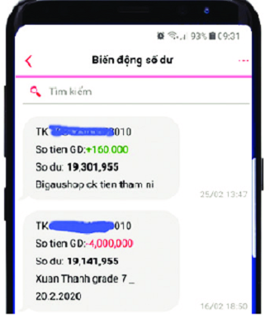
BÀI 2
(Vận dụng 1 SGKtrang 59)
Ông M nhận được hai tin nhắn từ một ngân hàng với nội dung như sau:
“Tài khoản …010. Số tiền giao dịch +160 000…”
“Tài khoản …010. Số tiền giao dịch -4 000 000…”
Em hãy giải thích ý nghĩa của số âm và số dương trong mỗi tin nhắn trên.

Slide 32
Lời giải: Bài 1
a) Độ cao trung bình của vịnh Thái Lan là -45m và độ cao thấp nhất là -80m.
b) Mùa đông ở Siberia (Nga) dài và khắc nghiệt, với nhiệt độ trung bình tháng 1 là -25⁰C.
c) Năm 2012, núi lửa Harve (Bắc New Zealand) phun ra cột tro từ độ cao -700m.

Slide 33
Lời giải: Bài 2
“Số tiền giao dịch +160 000” nghĩa là
tài khoản của ông được cộng thêm 160 000.
2. “Số tiền giao dịch -4 000 000…” nghĩa là tài khoản của ông bị trừ 4 000 000.

Slide 34
Bài toán vận dụng:
Hãy sử dụng số nguyên âm để diễn tả lại ý nghĩa các câu sau:
a) Kỉ lục thế giới về môn lặn là 318m dưới mực nước biển.
b) Nhiệt độ thấp nhất ghi nhận tại thủ đô Canberra của Úc là 10⁰C
dưới 0⁰C

Slide 35
Hướng dẫn về nhà
- Ôn tập lại kiến thức về số nguyên, cách đọc số nguyên âm, số nguyên dương.
- Đọc trước phần 2: Thứ tự trong tập hợp số nguyên.
- Làm bài tập 3.1; 3.3/SBT/48. (SGK trang 61)

Slide 36
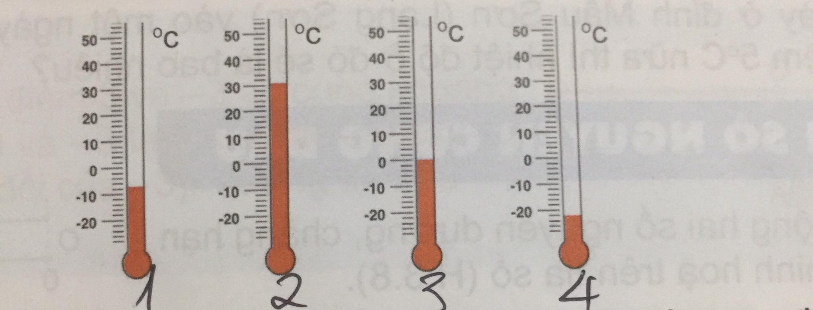
Bài 3.1. Mỗi nhiệt kế sau chỉ bao nhiêu độ C?
Nhiệt kế 1: -8⁰C
Nhiệt kế 2: 31⁰C
Nhiệt kế 3: 0⁰C
Nhiệt kế 4: -22⁰C

Slide 37
Bài 3.3: Em hiểu ý nghĩa mỗi câu sau như thế nào
(Diễn tả bằng một câu không sử dụng số âm):
Khi máy bay ở 1000m, nhiệt độ bên ngoài có thể xuống .
Cá voi xanh có thể lặn được -2500m.

Slide 38
a) Khi máy bay ở độ cao 10 000m, nhiệt độ bên ngoài có thể xuống đến 50º C dưới 0º C b) Cá voi xanh có thể lặ n được độ sâu 2 500m dưới mực nước biển.

Slide 39
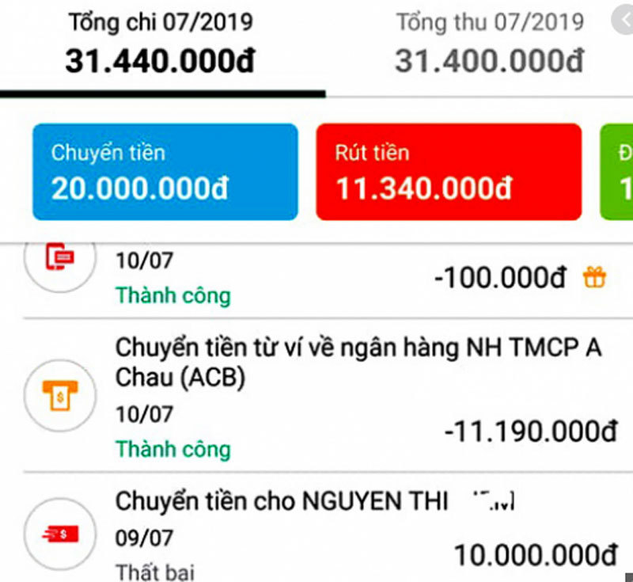
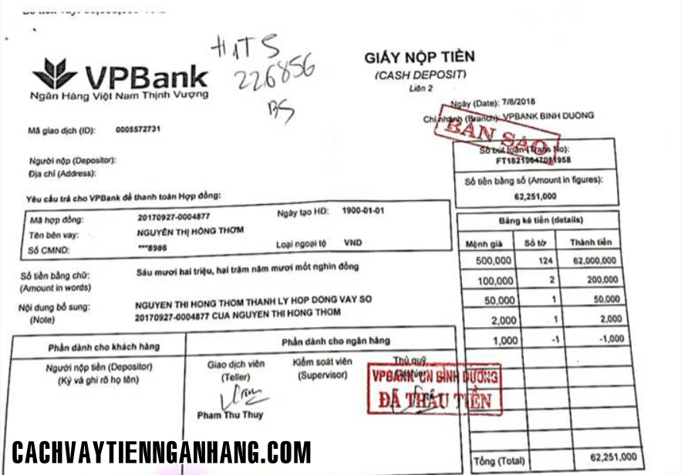
MỘT SỐ HÌNH ẢNH KHÁC

